Slide 1

CTI 진로사고검사
절차 안내
금강대학교
학생상담센터

Slide 2
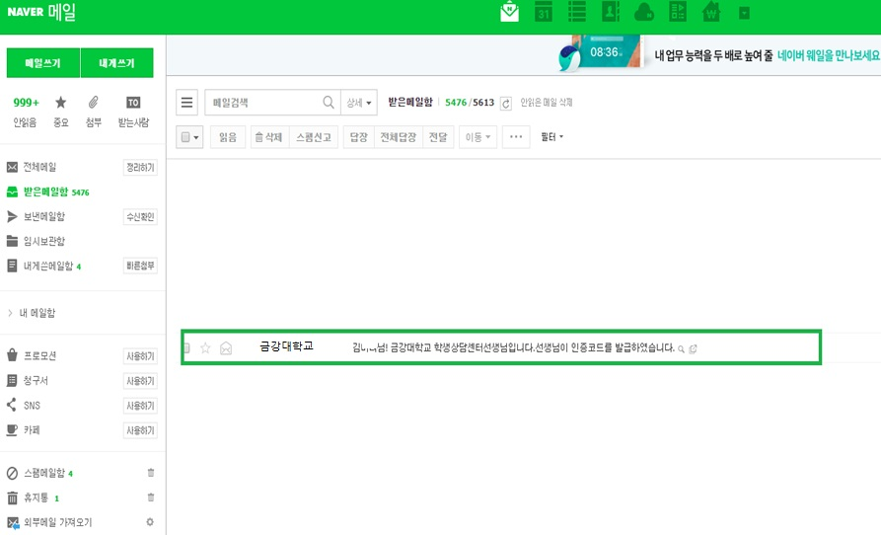

    1. 안내메일 확인
01
02
03
04
신청서 접수시 입력한 이메일 확인
Check

Slide 3
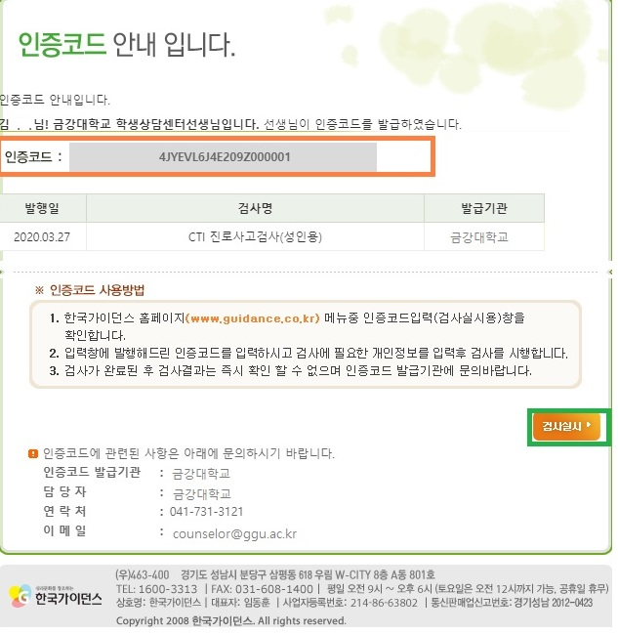
    1. 안내메일 확인
01
1. CTI 진로사고검사 인증키 복사
02
2. 검사실시 버튼 클릭
1
03
04
2
Check

Slide 4
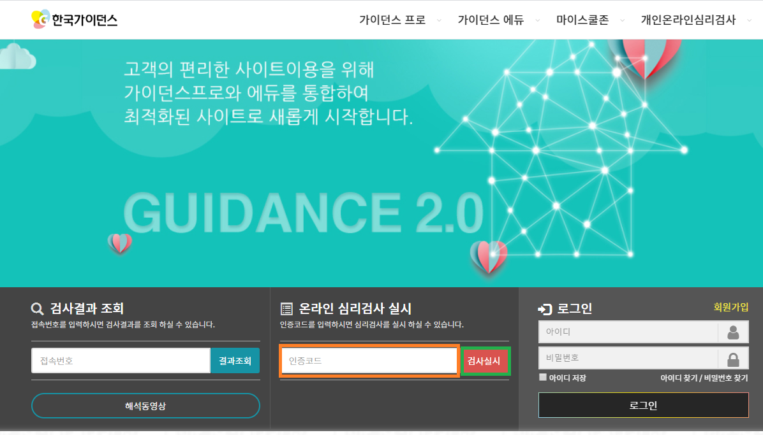
    2. 인증코드 입력
01
1. 복사한 인증키를 붙여넣기
한 뒤
02
2. 검사실시 클릭
03
04
1
2
Check

Slide 5
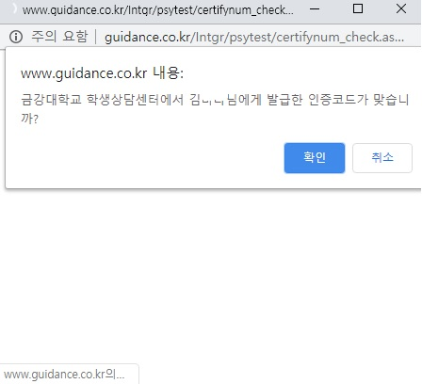
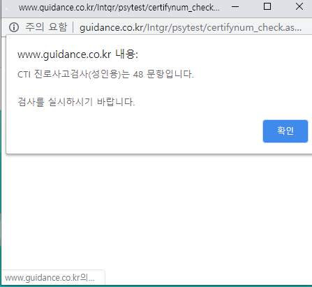

    2. 인증코드 입력
01
02
03
04
Check
이후 나타나는 두개의 팝업창에서 메뉴를 클릭

Slide 6
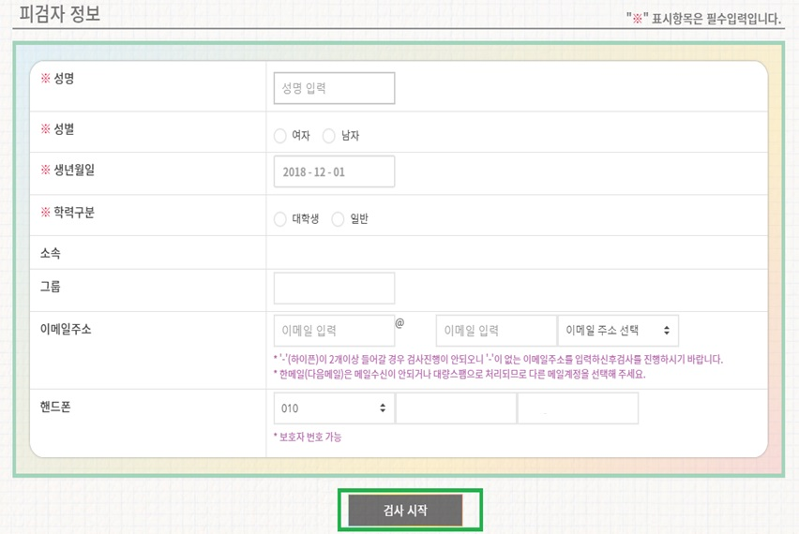
    3. 설문조사 실시
01
1. 피검자 정보를 작성
02
2. 검사시작 클릭
03
04
Check

Slide 7
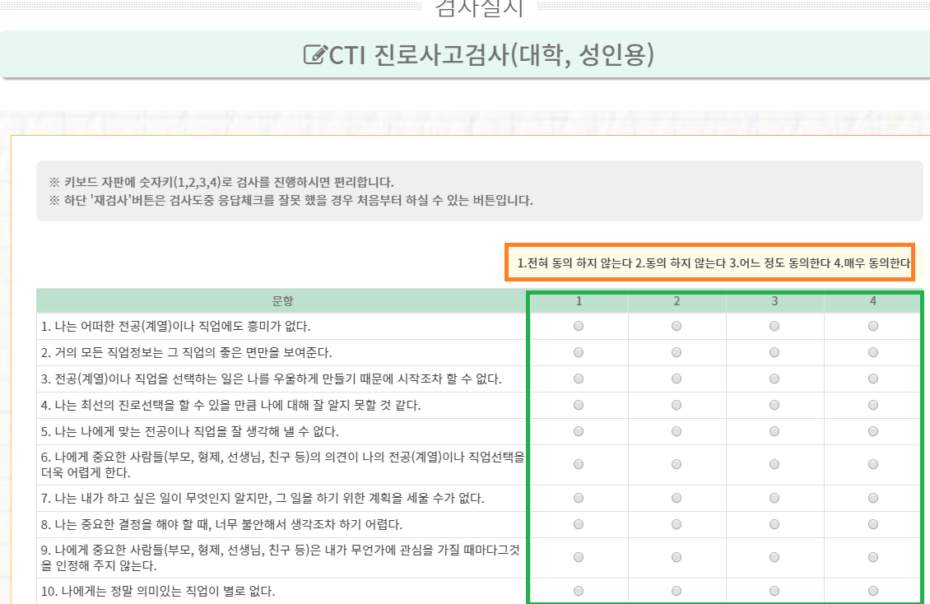
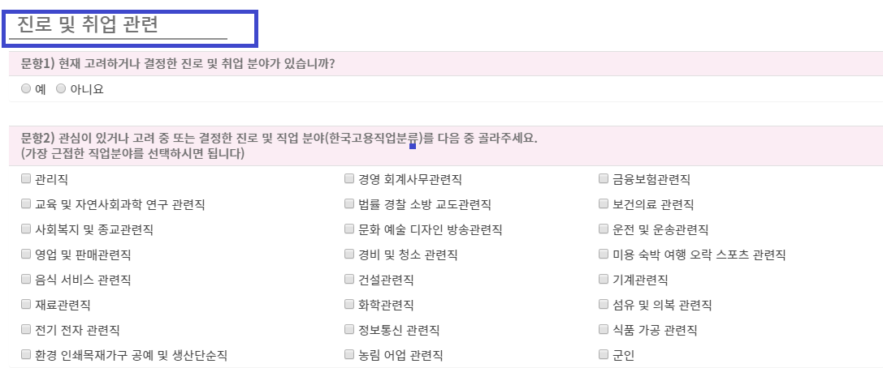


    3. 설문조사 실시
01
첫번째 검사유형(48문항)
1. 첫번째 검사유형은
4지선다로 구성되어 있습니다
02
1
2. 각 문항별 본인이
해당하는 곳에 동그라미 체크
03
2
3. 두번째 검사유형 또한
본인이 해당하는 곳에 동그라미
체크
04
4. 모든 문항에 응답이
완료되면 클릭
3
두번째 검사유형(6문항)
Check
4

Slide 8
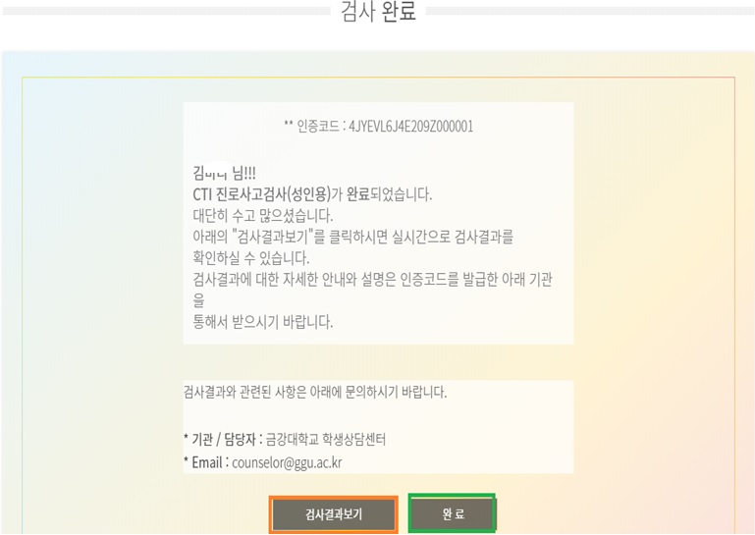
    4. 검사완료
01
설문조사가 완료되었습니다.
버튼 클릭
02
2. 검사결과가 궁금할 경우
버튼 클릭
03
3. 검사결과는 상담센터에서
추후 이메일로 보냄
04
Check

Slide 9
감사합니다.

